Slide 1


Slide 2

Một số nét mới trong bảo vệ tốt nghiệp 2021.2 HƯỚNG DẪN VIẾT ĐỒ ÁN BẰNG LATEX
TS. Trần Hải Anh
TS. Trịnh Văn Chiến

Slide 3
NỘI DUNG
Một số nét mới trong bảo vệ tốt nghiệp 2021-2
So sánh Microsoft Word và LaTeX
Cách thức sử dụng Overleaf
Chuẩn bị trang bìa
Viết nội dung từng chương
Cách tạo và viết nội dung một chương
Cách chèn ảnh
Cách tạo bảng
Cách viết phương trình, công thức toán học
Cách đánh dấu và đánh số
Hướng dẫn làm và tham chiếu đến tài liệu tham khảo

Slide 4
1. So sánh MS Word và LaTeX
1. Một số nét mới trong bảo vệ tốt nghiệp 2021-2

Slide 5
MỘT SỐ NÉT MỚI
Sinh viên bảo vệ theo các lĩnh vực theo chuyên môn của đồ án tốt nghiệp:
Ví dụ: Lĩnh vực Thị giác Máy tính, Lĩnh vực Xử lý ngôn ngữ tự nhiên, Lĩnh vực EdTech, Lĩnh vực Medtech...
Các lĩnh vực sẽ được phân thành các phân ban, ví dụ: Phân ban Edtech 1, Phân ban Edtech 2, Phân ban Thị giác Máy tính...
Tùy thực tế, mỗi phân ban có thể dao động từ 8 đến 24 sinh viên.
“Best Presentation Award - BPA” sẽ theo phân ban. Mỗi phân ban có tối đa 1 BPA. Trường sẽ chọn ra 01 Best Thesis Award từ các BPA sau một quá trình phản biện độc lập.
Bảo vệ dự kiến: từ 18 đến 20 tháng 08 (từ thứ Năm đến thứ Bảy).
Deadline nộp quyển: thứ Hai, 08 tháng 08.
“Graduation Ceremony”: dự kiến chiều tối thứ Bảy, 20/08.

Slide 6
Chuẩn hóa hình thức và nội dung quyển đồ án:
Thống nhất mẫu chuẩn (template) theo 2 định hướng:
Nghiên cứu, và
Ứng dụng.
Thống nhất soạn thảo quyển đồ án sử dụng Latex.
Nhằm giải quyết các vấn đề chuẩn hóa của một báo cáo khoa học:
Khuôn dạng, hình thức;
Trích dẫn khoa học.
Latex hiện tại rất dễ sử dụng thông qua:
Công cụ trực tuyến Overleaf; và
Sự tận tâm của các thầy cô và các bạn sinh viên trong tư vấn và hỗ trợ.
LATEX KHÔNG KHÓ!!!

Slide 7
1. So sánh MS Word và LaTeX
2. So sánh MS Word và LaTeX

Slide 8
Microsoft Word và LaTeX (1)
MS Word | LaTeX
Hầu hết cần định dạng thủ công cho từng phần văn bản | Nội dung được biên tập tự động theo cấu trúc được khai báo trước
Định dạng heading, môi trường danh sách, đánh số, tạo mục lục tự động mất nhiều thời gian | Sử dụng 1 khai báo chuẩn và sử dụng được cho nhiều file
Chia sẻ dữ liệu giữa các máy tính, các phiên bản khác nhau không ổn định, ví dụ lỗi font | Dữ liệu được lưu dạng text nên có thể chia sẽ dễ dàng, không thay đổi định dạng
Gặp lỗi trình bày như các khoảng trắng | LaTeX tự động căn chỉnh
Đánh số và tham chiếu công thức, hình ảnh, bảng biểu, ví dụ, định lý, chương mục, tự động khó thực hiện và quản lý | Các công thức, hình ảnh, bảng biểu, môi trường ví dụ, định lý, chương mục, được tự động, có thể gán nhãn, truy xuất và quản lý dễ dàng

Slide 9
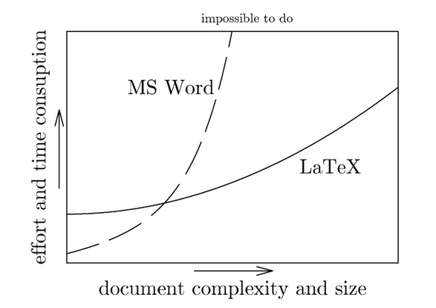
Microsoft Word và LaTeX (2)
Nguồn: http://www.giorgiobendoni.com/latex/

Slide 10
3. Cách thức sử dụng Overleaf

Slide 11
OVERLEAF LÀ GÌ?
Công cụ soạn thảo và biên dịch latex online
Thuận tiện:
không cài đặt
cộng tác thời gian thực
rất nhiều template sẵn
...

Slide 12
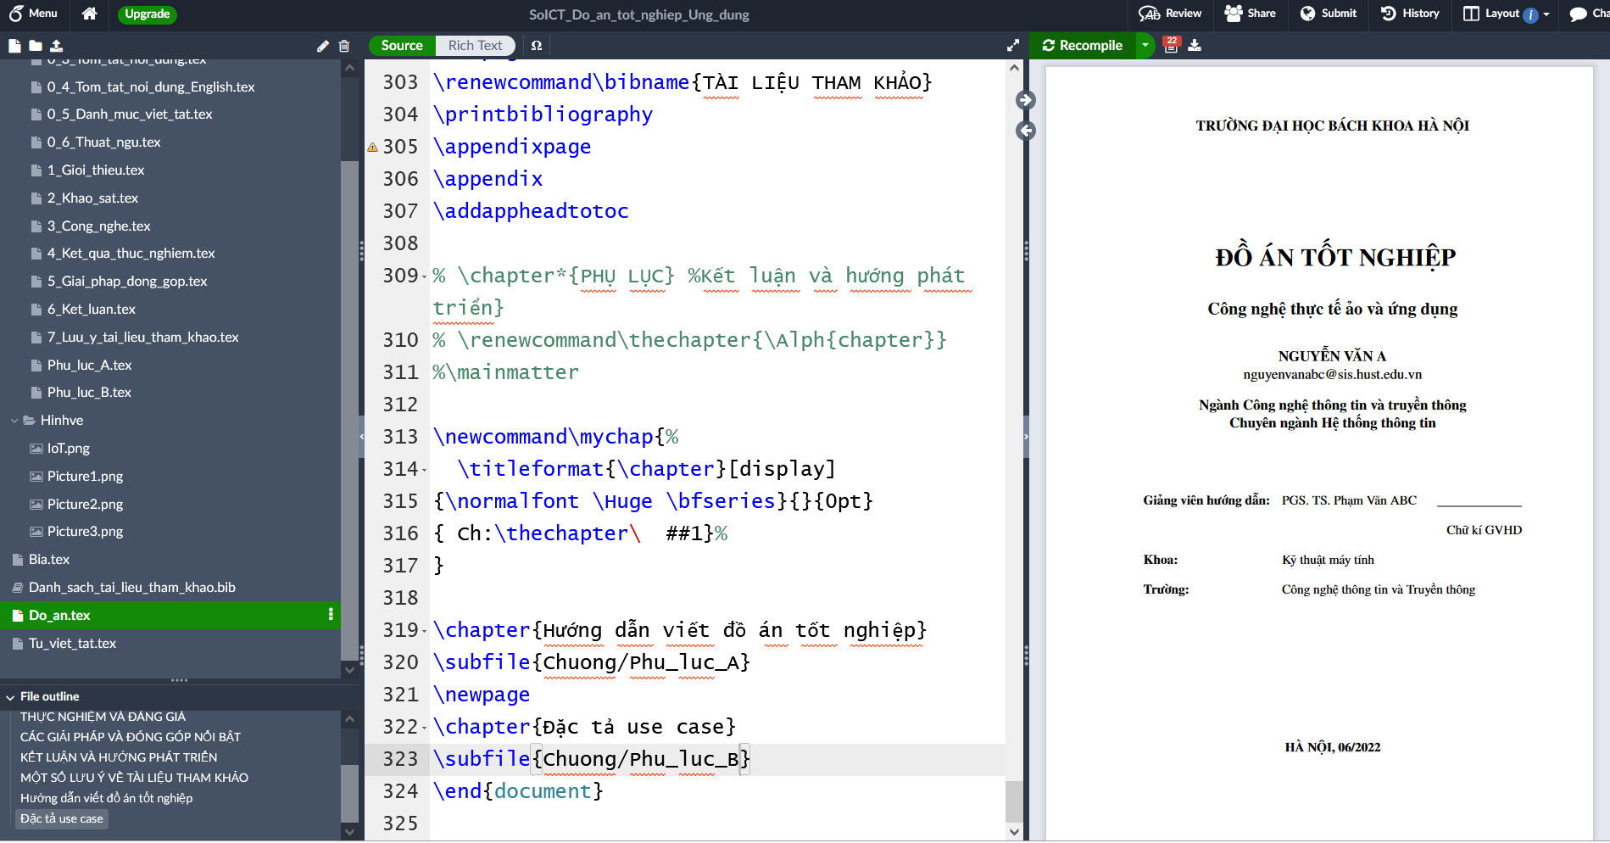
GIAO DIỆN

Slide 13
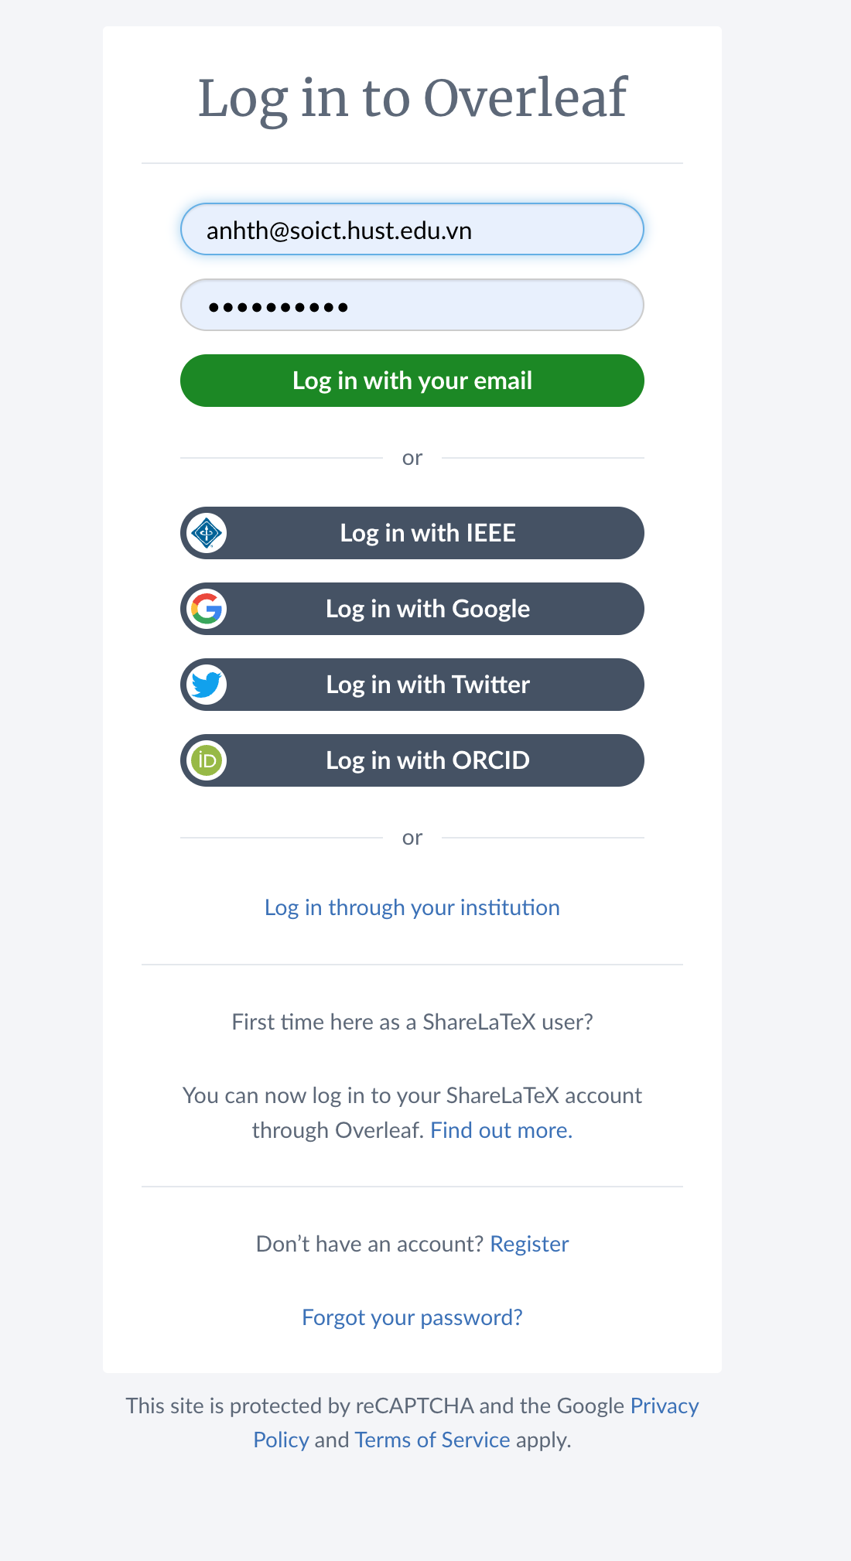
ĐĂNG KÝ VÀ ĐĂNG NHẬP

Slide 14
COPY PROJECT TỪ TEMPLATE MẪU
Template nghiên cứu: https://www.overleaf.com/read/xtwzcxqbgyyj
Template ứng dụng: https://www.overleaf.com/read/vwyvykhjhzmx

Slide 15
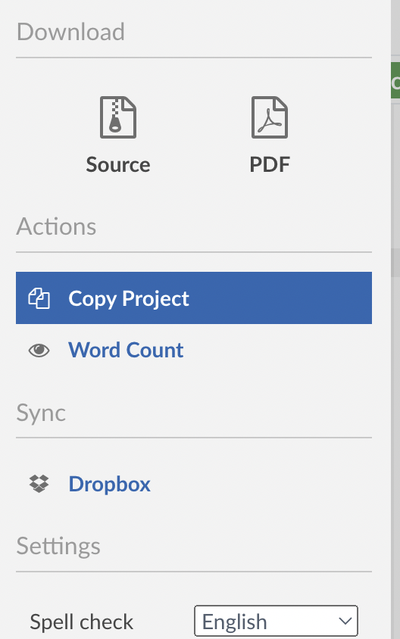
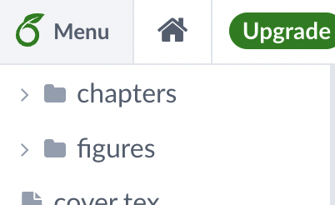
COPY PROJECT TỪ TEMPLATE MẪU (2)
Chọn Menu → Copy Project

Slide 16
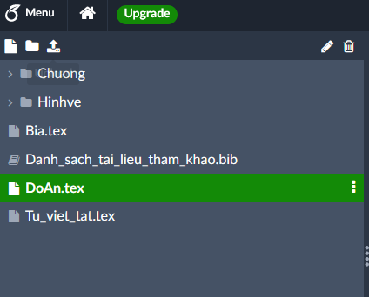
FILE & FOLDER TRONG TEMPLATE
thư mục chứa các file của các chương
thư mục chứa các hình ảnh
file tex cho trang bìa
file chứa thông tin tài liệu tham khảo
file tex chính
các từ viết tắt

Slide 17
4. Chuẩn bị trang bìa

Slide 18
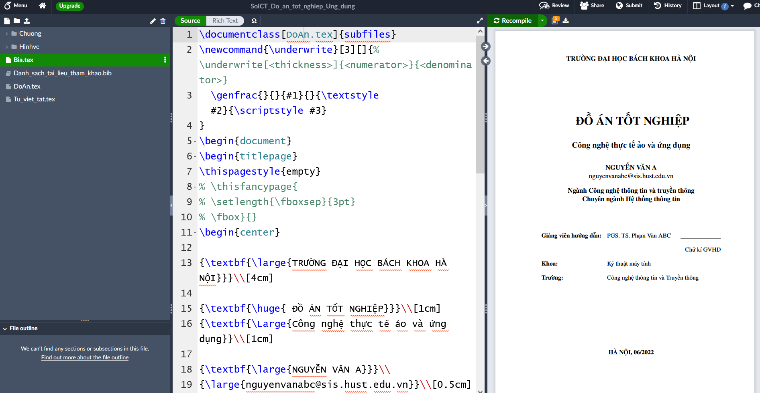
FILE Bia.tex

Slide 19
5. Viết nội dung từng chương

Slide 20
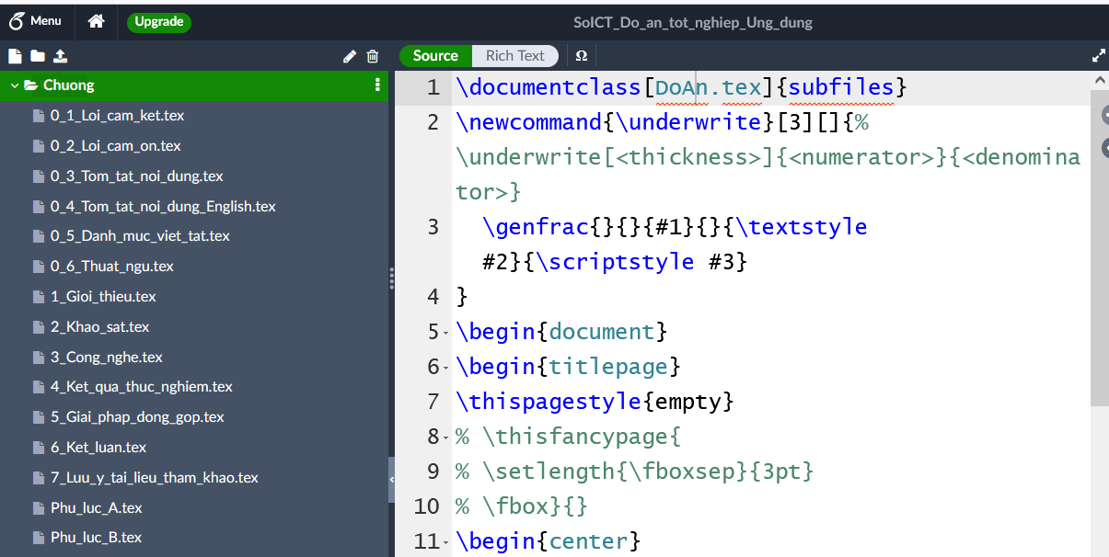
THƯ MỤC Chuong

Slide 21
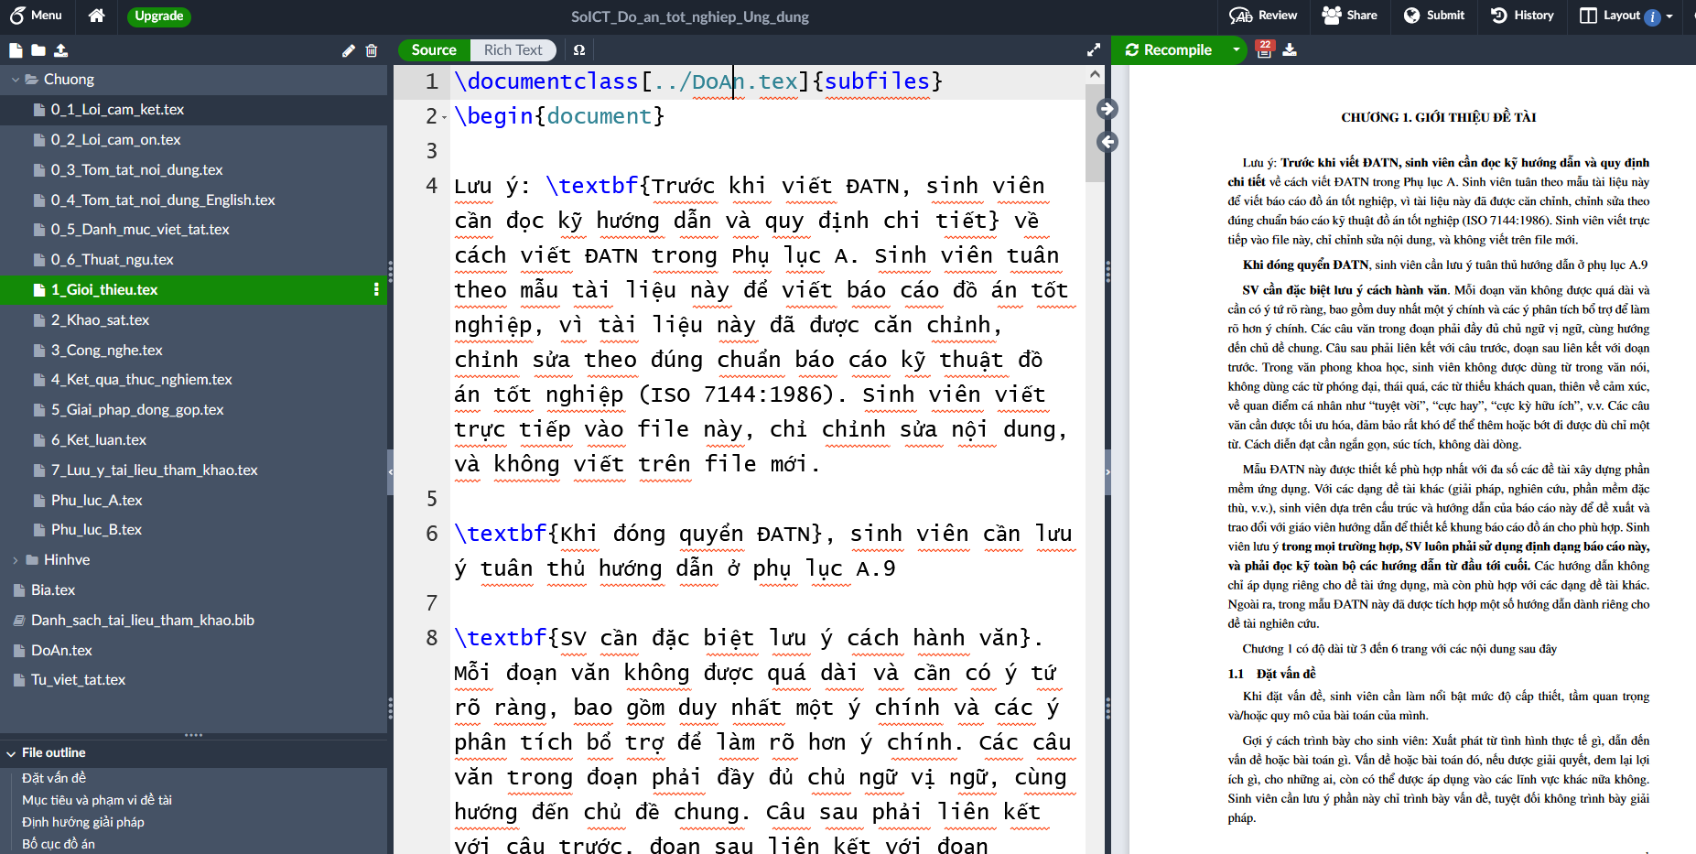
VÍ DỤ: Chương 1

Slide 22
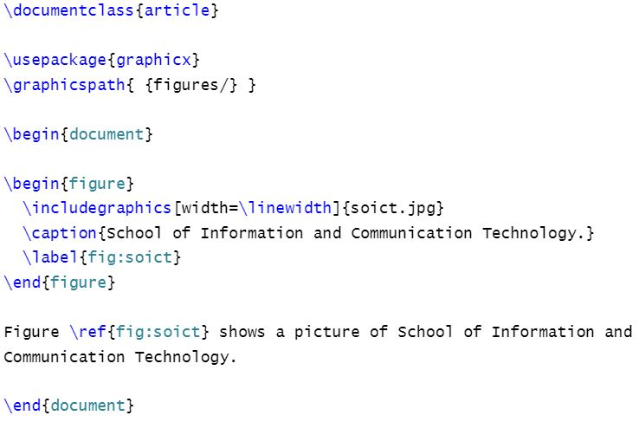
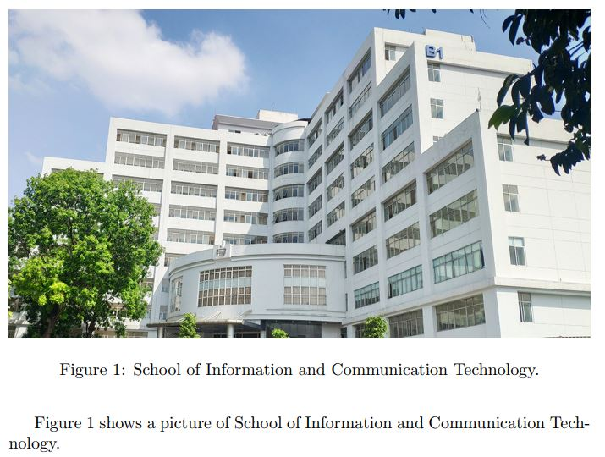
CHÈN ẢNH VÀ TRÍCH DẪN ẢNH (1)
Gói graphicx trợ giúp chèn ảnh ➔ đưa vào trong file main.tex và cung cấp hai câu lệnh mới để chèn ảnh
Tìm hiểu sâu hơn về cách chèn ảnh trong Latex tại
https://www.overleaf.com/learn/latex/Inserting_Images
Thư mục chứa ảnh
Lệnh chèn ảnh

Slide 23
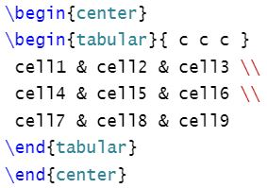

CHÈN BẢNG VÀ TRÍCH DẪN BẢNG (1)
Tạo bảng đơn giản trong Latex
Lệnh \begin{tabular} ➔ phương thức tạo bảng
{ c c c } ➔ Khai báo thuộc tính cho bảng: Bảng bao gồm 3 cột và nội dung ở mỗi cột sẽ được căn giữa
Có thể sử dụng tham số “r” ➔ căn phải hoặc “l” ➔ căn trái cho nội dung từng cột
Lệnh “\\” ➔ Chuyển đến hang tiếp theo

Slide 24
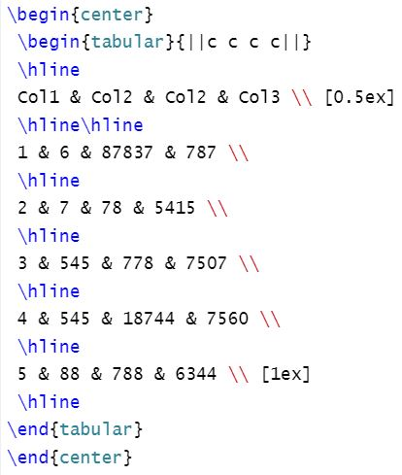
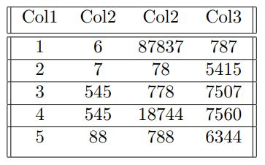
CHÈN BẢNG VÀ TRÍCH DẪN BẢNG (2)
Thêm viền (borders) cho bảng để trực quan hơn
{||c c c c||} ➔ Câu lệnh này khai báo bảng bao gồm 4 cột; phần đầu và cuối của bảng sẽ xuất hiện hai viền dọc
\hline ➔ tạo viền ngang giữa các hàng trong bảng

Slide 25
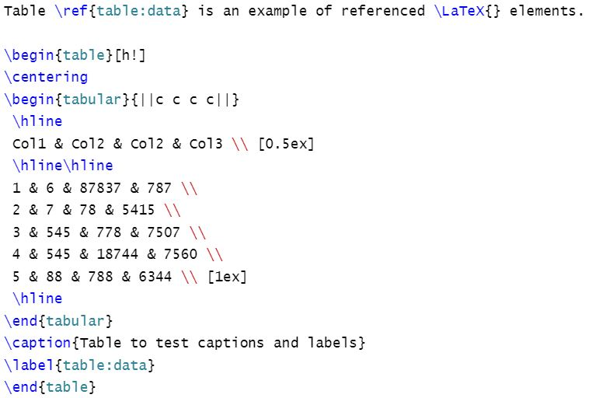
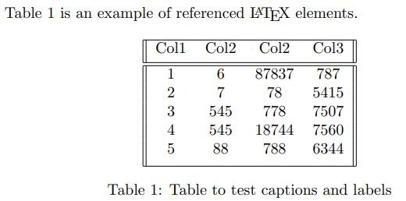
CHÈN BẢNG VÀ TRÍCH DẪN BẢNG (3)
Chú thích, gán nhãn và tham chiếu cho bảng tương tự như trong ví dụ chèn ảnh.
Tạo bảng trong Latex khá phức tạp và mất thời gian ➔ có thể sử dụng các công cụ hỗ trợ tạo bảng, ví dụ: https://www.tablesgenerator.com/
Có thể tìm hiểu sâu hơn tạo bảng tại: https://www.overleaf.com/learn/latex/Tables

Slide 26
CHÈN BẢNG VÀ TRÍCH DẪN BẢNG (3)
Chú thích, gán nhãn và tham chiếu cho bảng tương tự như trong ví dụ chèn ảnh.
Có thể tìm hiểu sâu hơn tạo bảng tại: https://www.overleaf.com/learn/latex/Tables

Slide 27
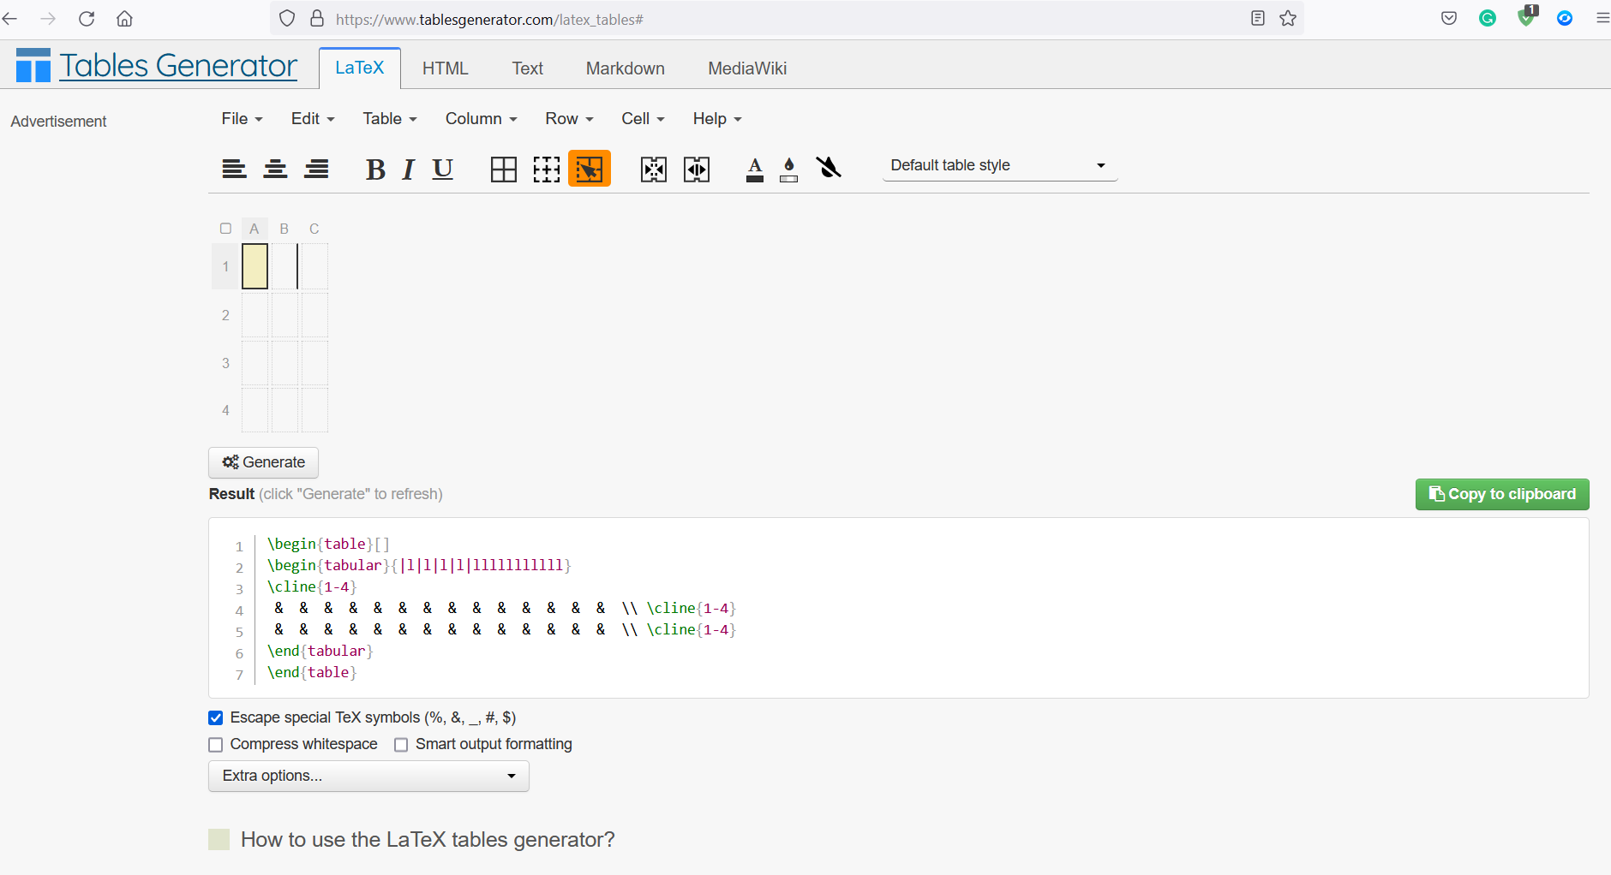
CHÈN BẢNG VÀ TRÍCH DẪN BẢNG (4)
Tạo bảng trong Latex khá phức tạp và mất thời gian ➔ có thể sử dụng các công cụ hỗ trợ tạo bảng, ví dụ: https://www.tablesgenerator.com/

Slide 28

PHƯƠNG TRÌNH/CÔNG THỨC TOÁN HỌC(1)
Các gói amsmath, amssymb, amsfonts hỗ trợ viết phương trình/công thức toán học ➔ được bổ sung sẵn ở phần đầu của file main.tex
Trình bày phương trình toán học qua hai hình thức: hiển thị nội dòng (inline mode) và hiển thị riêng ra dòng mới (display mode)
Hiển thị nội dòng ➔ sử dụng để viết công thức là một phần của văn bản
Sử dụng một trong các cách khai báo sau: \( ... \), $ ... $ hoặc \begin{math} ... \end{math}

Slide 29
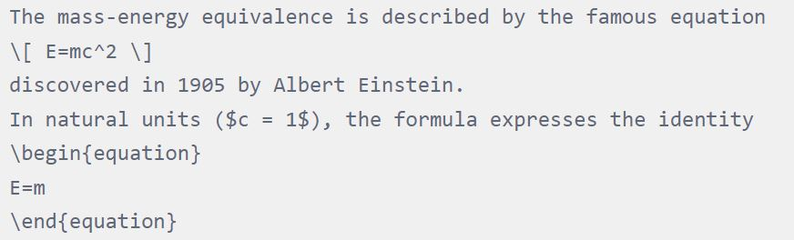
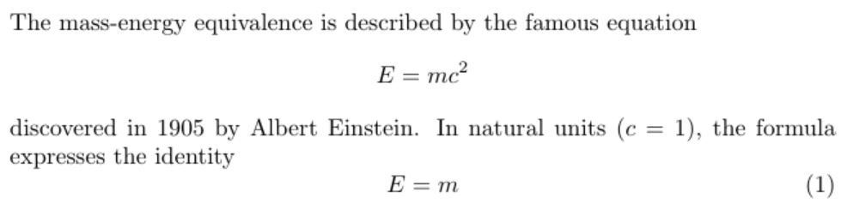
PHƯƠNG TRÌNH/CÔNG THỨC TOÁN HỌC(2)
Hiển thị riêng ra dòng mới: được sử dụng để viết các công thức toán học trên các dòng riêng biệt
Sử dụng một trong các cách khai báo sau: \[ ... \], \begin{displaymath} ... \end{displaymath} hoặc \begin{equation} ... \end{equation}
Display mode có hai loại: numbered và unnumbered
Có thể tìm hiểu sâu hơn về cách viết phương trình/công thức toán học tại
https://www.overleaf.com/learn/latex/Mathematical_expressions

Slide 30
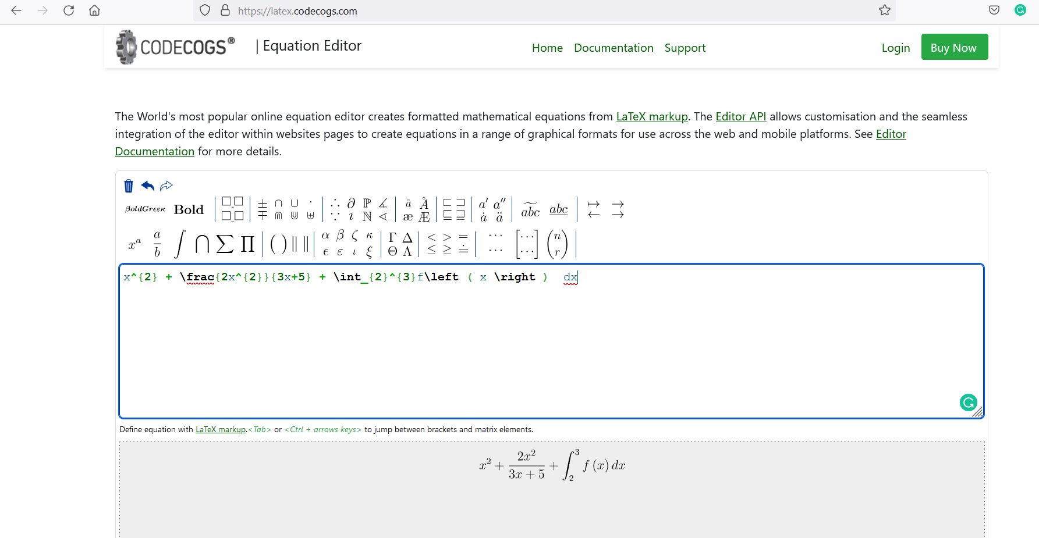
PHƯƠNG TRÌNH/CÔNG THỨC TOÁN HỌC(3)
Một số công cụ hỗ trợ viết công thức toán học vi dụ: https://latex.codecogs.com/

Slide 31
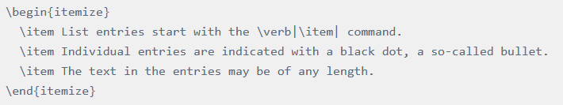
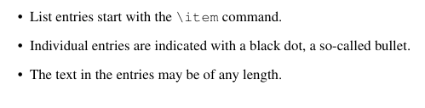
ĐÁNH DẤU VÀ ĐÁNH SỐ (1)
Đánh dấu (bullet) là kiểu liệt kê không có thứ tự trong LaTeX
Sử dụng một trong các cách khai báo sau \begin{itemize} ... \end{itemize}
Sau mỗi lệnh \item là một nội dung

Slide 32
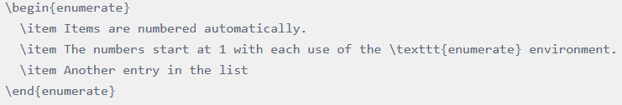
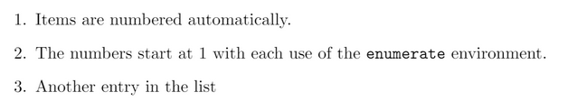
Đánh dấu và đánh số (2)
Đánh số (numering) là kiểu liệt kê có thứ tự trong LaTeX
Sử dụng một trong các cách khai báo sau \begin{enumerate} ... \end{enumerate}
Sau mỗi lệnh \item là một nội dung
Các kiểu liệt kê khác có thể tham khảo tại
https://www.overleaf.com/learn/latex/Lists

Slide 33
6. Hướng dẫn làm và tham chiếu tài liệu tham khảo

Slide 34
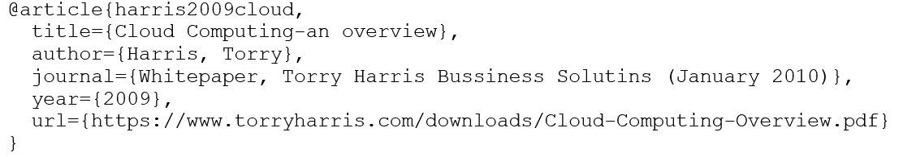
TÀI LIỆU THAM KHẢO (1)
Bổ sung thông tin của tài liệu đó vào file references.bib
Lệnh \cite{ID} ➔ tham chiếu đến tài liệu đó trong nội dung báo cáo với ID là ID của tài liệu được bổ sung tương ứng trong file references.bib
Ví dụ một bibtex như sau
➔ xâu harris2009cloud là ID dùng để tham chiếu
Sinh viên không được đưa tài liệu không được kiểm chứng, các trang Wikipedia, hoặc các trang web thông thường làm tài liệu tham khảo.

Slide 35
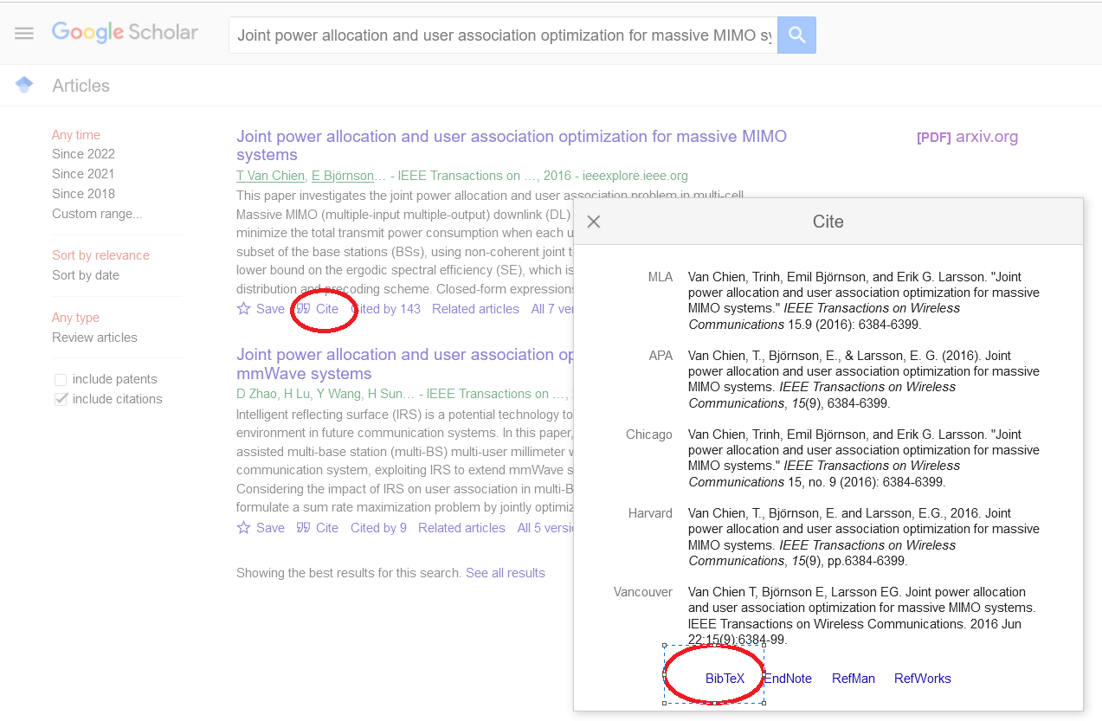
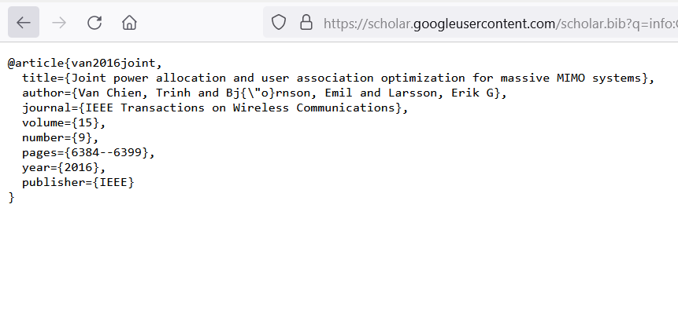
TÀI LIỆU THAM KHẢO (2)
Có nhiều cách để lấy bibTeX file, ví dụ sử dụng google scholar:
Bước 1: Truy cập vào trang web: https://scholar.google.com/
Bước 2: Gõ tên tài liệu tham khảo vào ô tìm kiếm
Bước 3: Chọn “cite”, sau đó chọn BibTeX

Slide 36
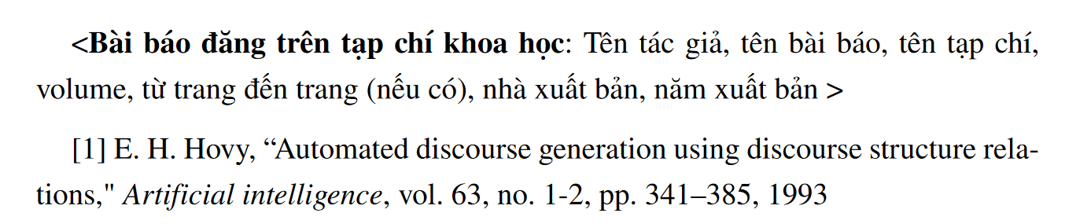
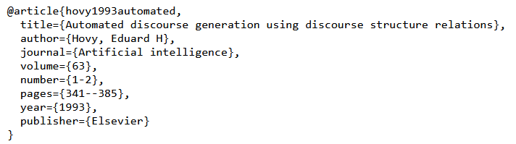
TÀI LIỆU THAM KHẢO (3)
Có 5 loại tài liệu tham khảo mà sinh viên phải tuân thủ đúng quy định về cách thức liệt kê thông tin

Slide 37
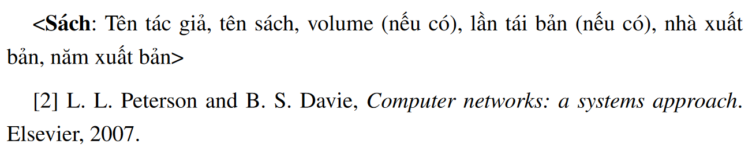
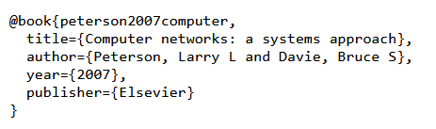
TÀI LIỆU THAM KHẢO (4)
Tài liệu là sách

Slide 38
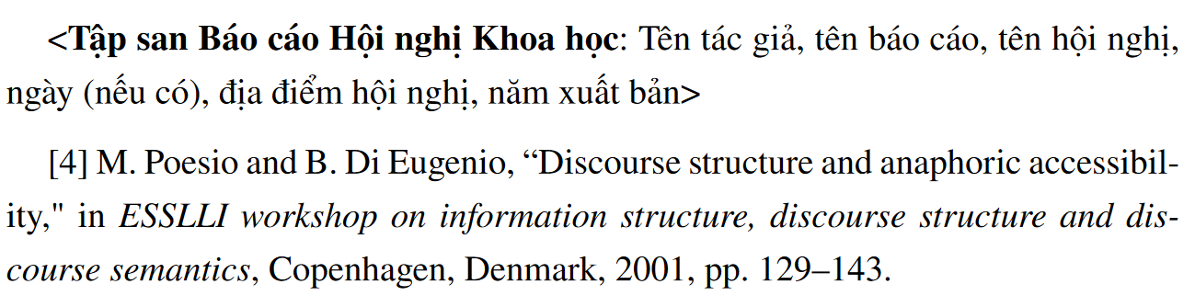
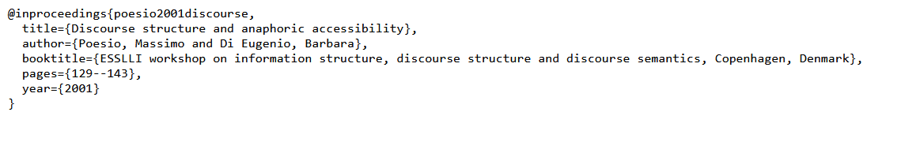
TÀI LIỆU THAM KHẢO (5)
Tài liệu là báo cáo hội nghị khoa học

Slide 39
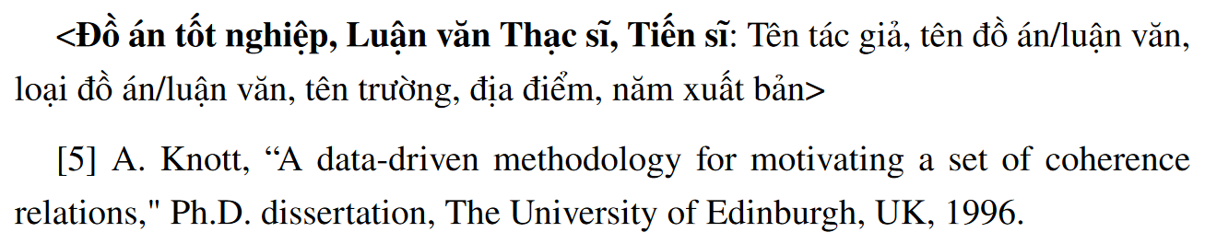
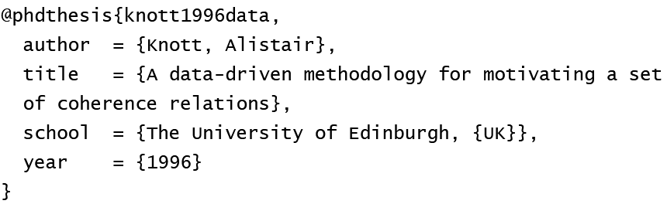
TÀI LIỆU THAM KHẢO (6)
Đồ án tốt nghiệp, luận văn thạc sĩ, tiến sĩ

Slide 40
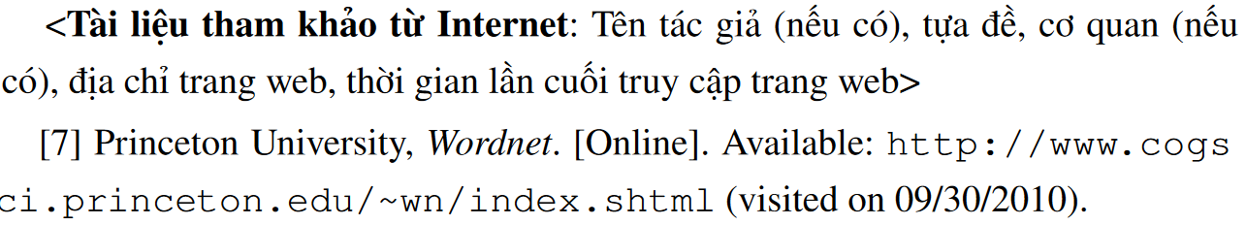
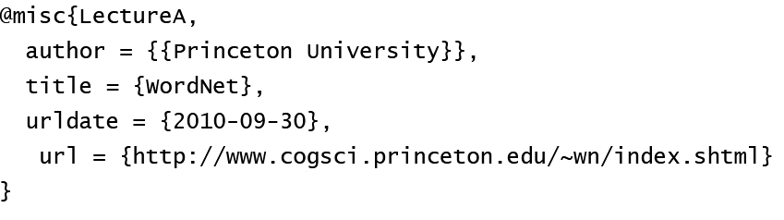
TÀI LIỆU THAM KHẢO (7)
Tài liệu tham khảo từ Internet

Slide 41
THANK YOU !

